Slide 1

Organisasi Kepariwisataan
Tim Dosen FVUNAIR

Slide 2
Pentingnya Organisasi Pariwisata
Organisasi Internasional
UN- WTO
WTTC
Organisasi Nasional
Lembaga Negara
PHRI
Pihak Swasta
Hotel
Media Masa
Masyarakat
etc
etc

Slide 3

Organisasi International

Slide 4
United Nation World Tourism Organisation
www.world-tourism.org
World Travel and tourism Council
www.wttc.org
International Air Transport Association
www.iata.org

Slide 5
International Civil Aviation Organisation
www.icao.int.
Federation Aviation Administration
Organisasi keselamatan dan efisiensi penerbangan Amerika Serikat

Slide 6
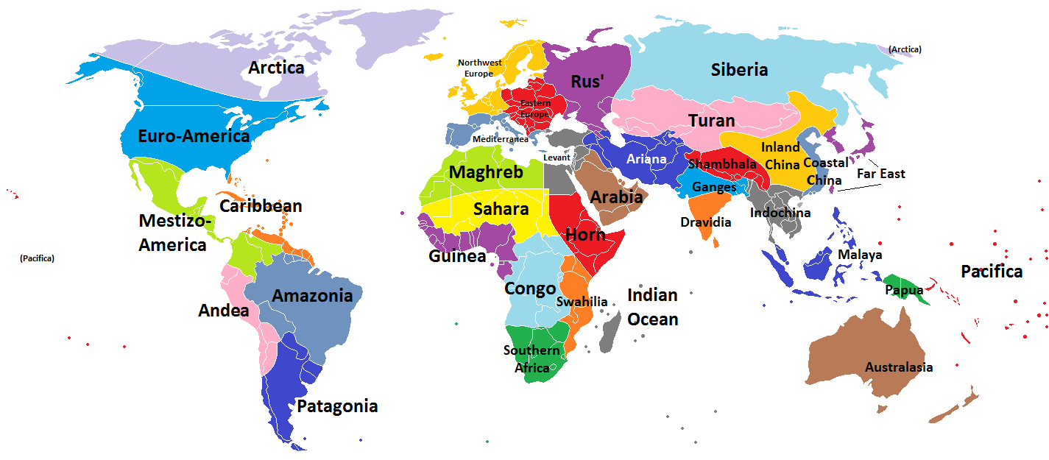
Organisasi Regional

Slide 7
Pacific Area Travel Association
Mengembangkan, mempromosikan dan melancarkan pariwisata di kawasan Pasifik
European Travel Commision
Kolaborasi antara 31 dinas pariwisata negara eropa

Slide 8

Organisasi Nasional

Slide 9
Departemen Kebudayaan dan Pariwisata
Sektor pemerintah yang menetapkan kebijakan dan peraturan pemerintah tentang pengembangan pariwisata.
Dinas Pariwisata Daerah (Jawa Timur)
Badan pemerintah daerah yang mempromosikan pariwisata masing – masing daerah.
Perhimpunan Hotel dan Restoran Indonesia
Beranggotakan pengusaha hotel, restoran, jasa pangan, jasa boga,dan lembaga pendidikan pariwisata yang memperjuangkan dan menciptakan iklim usaha dalam bidang pariwisata.

Slide 10
Association of Indonesia Tour and Travel Agency
Organisasi nonprofit yang bertujuan membangun citra pariwisata Indonesia
Himpunan Pramuwisata Indonesia
Organisasi nonpolitik dan mandiri bertujuan menghimpun, mempersatukan dan meningkatkan dan membina persatuan pramuwisata Indonesia
Perhimpunan Usaha Taman Rekreasi Indonesia
Himpunan pengelola objek dan daya tarik wisata dalam upaya membantu pemerintah dalam mengembangkan pariwisata.

Slide 11
Gabungan Pengusaha Wisata Bahari dan Tirta
Bertanggungjawab memberdayakan dan menguatkan aspek kegiatan bahari serta bekerjasama internasional dibidang konservasi Indonesia.
Indonesian Congress and Convention Assosiation
Asosiasi Pengusaha Pameran Indonesia
Membantu perekonomian Indonesia dan mengembangkaniklim bisnis yang sehat.
Mendukung kegiatan pariwisata yang terkait dengan konverensi, perjalanan insenif dan penyelanggaraan pameran

Slide 12
Inbound Tours Operator Club
Menggalakkan kunjungan wisatawan mancanegara ke Indonesia dengan menawarkan berbagai paket perjalan wisata.
Indonesian Air Carrier Association
Mewakili perusahaan penerbangan Indonesia untuk mempromosikan keamanan, keselamatan dan ketepatan penerbangan.

